Slide 1
IoT-raspberry projekti: kävijämäärän seuranta
Kaapo Koponen, Lassi Koivusalo, Teemu Kruteleff & Joonas Lappalainen

Slide 2
Sisällysluettelo
Esittely
Ostoslista
Tehtäväluettelo & Ajoitussuunnitelma
Kysymyksiä?

Slide 3
Esittely
Tilan kävijämäärän seuranta
Arvio kuinka paljon ihmisiä on tilassa
Arvio
Hyödyllistä tietoa opiskelijoille, opettajille ja muille
Tarkoituksena esittää saatua tietoa luettavassa formaatissa
Missä voidaan käyttää?
Projektistä syntyvää IoT-ratkaisua voidaan soveltaa eri tiloihin
Ruokalat
Luokat
Tilaisuudet
Tms.

Slide 4
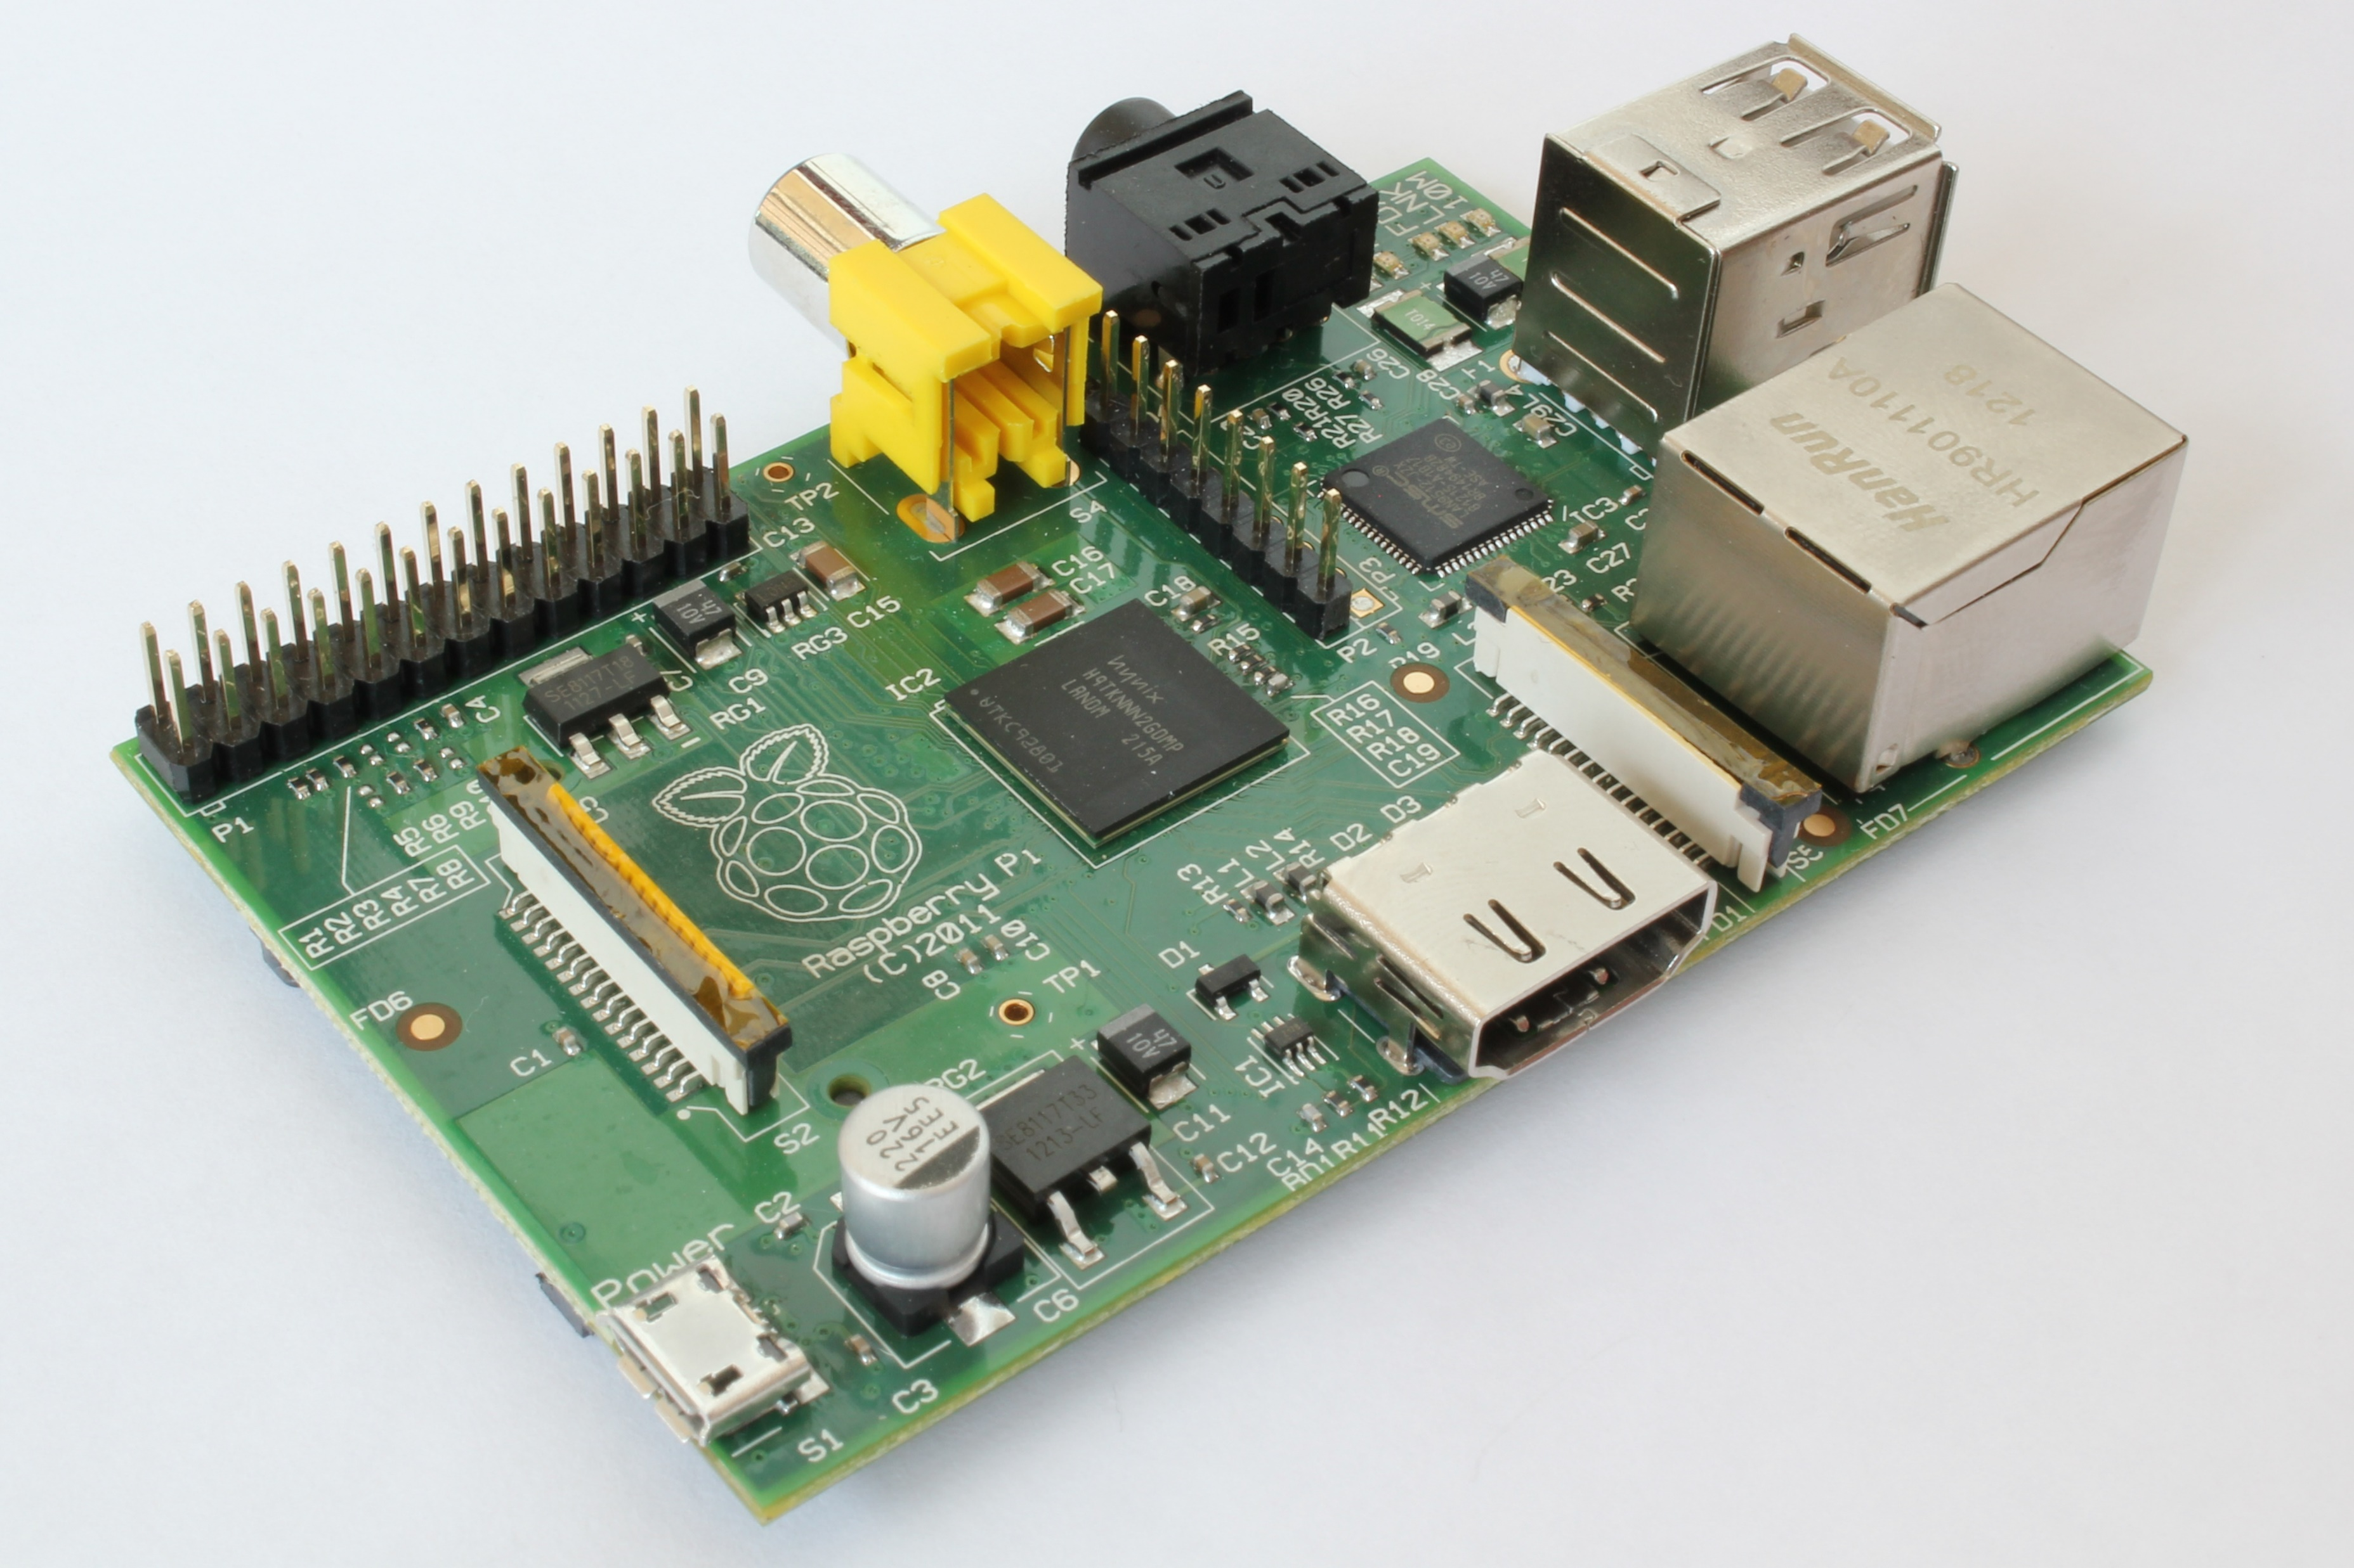
Ostoslista
Raspberry Pi
Hinta-arvio noin 50€ - 100€
Ultraäänisensori
Hinta-arvio noin 15€
Mahdolliset lisävarustelut

Slide 5
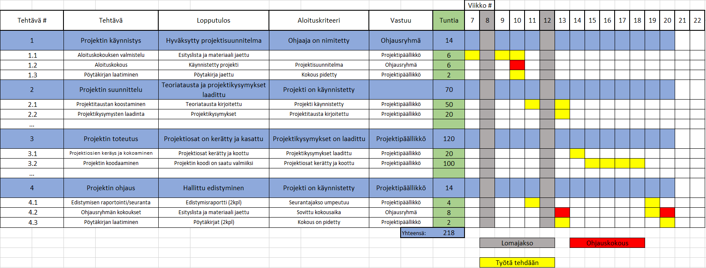
Tehtäväluettelo & Ajoitussuunnitelma

Slide 6
KYSYMYKSIÄ?

Slide 7


